Slide 1
Droit à l’injection
Réseau régional des référents méthanisation
DREAL Lyon – 30 avril 2019
Thierry MAUDOU – GRDF
Julien SCHMIT - GRTgaz

Slide 2
Attention
Les éléments présentés ne sont pas définitifs et sont en cours d’élaboration par le Ministère de la transition écologique et solidaire, la Direction générale de l’énergie et du climat et la Commission de régulation de l’énergie. Les éléments proposés par GRDF et GRTgaz doivent être perçus comme leur lecture au moment de la présentation et ne préjugent en rien des dispositions finales

Slide 3
Que dit la loi n° 2018-938 du 30 octobre 2018 ?
Article 94 : « Lorsqu'une installation de production de biogaz est située à proximité d'un réseau de gaz naturel, les gestionnaires des réseaux de gaz naturel effectuent les renforcements nécessaires pour permettre l'injection dans le réseau du biogaz produit, dans les conditions et limites permettant de s'assurer de la pertinence technico-économique des investissements définies par décret pris après avis de la Commission de régulation de l'énergie. Ce décret précise la partie du coût des renforcements des réseaux à la charge du ou des gestionnaires des réseaux et celle restant à la charge du ou des producteurs ainsi que la répartition de cette dernière entre les différents producteurs concernés »

Slide 4
Volet réglementaire : où en est on ?
Attention, éléments non définitifs et non validés par le Ministre
Calendrier
Passage « décret + arrêté » en Conseil Supérieur de l’Energie le 16 avril
Les éléments ici présentés ne tiennent pas compte d’éventuels amendements
Passage à venir devant les commissaires de la CRE
Un décret qui a le mérite d’exister…
Pour les clients gaz : un bouclier tarifaire garantissant un impact limité
Pour les producteurs : une prise en charge des coûts d’adaptation des réseaux, mais incertaine tant que la CRE n’aura pas délibéré
… une application complexe selon nous
… et beaucoup de points encore à préciser par la CRE

Slide 5
Le calendrier
Attention, éléments non définitifs et non validés par le Ministre
Planning 2019
janvier - mars
avril - mai
1
2
Travail entre la CRE, la DGEC et les opérateurs
Examen du décret
Publication prévisionnelle décret et arrêté : fin mai / début juin
Projet de décret
02 / 04
Passage en CSE
le 16 / 04
3
4
5
Consultations structures ATRT 7 et ATRD 6
Consultation dédiée biométhane (~ 1 mois)
Délibérations ATRT 7 et ATRD 6
27 mars - 30 avril
Démarrage : ~ 23 mai
fin d’année
(structure tarifaire)
(niveaux tarifaires)
Question 11 (GRD) ou 24 (GRT) « Êtes-vous favorable à l’envoi d’un signal économique aux producteurs de biométhane concernant la localisation des installations, afin de réaliser en priorité les installations engendrant le moins de contraintes sur le réseau ? »
Question 12 (GRD) ou 25 (GRT) « Avez-vous toute autre proposition ou remarque sur la structure du tarif ATRT7 ? »
Contenu probable de la consultation dédiée biométhane :
Processus d’approbation des investissements
Modalité de calcul du I/V et méthodologie d’approbation par la CRE
Modalités du Zonage
Modalité de recouvrement des coûts
Mise en place et évolution d’un terme d’injection D/T

Slide 6
Des définitions…en cours de définition
Attention, éléments non définitifs et non validés par le Ministre
Art. D. 453-21. - Les gestionnaires des réseaux de transport et de distribution de gaz naturel élaborent un zonage de raccordement des installations de production de biogaz à un réseau de gaz naturel, qu’ils soumettent à l’approbation de la Commission de régulation de l’énergie
« Le zonage de raccordement définit pour chaque zone du territoire métropolitain continental située à proximité d’un réseau de gaz naturel le réseau gazier le plus pertinent d’un point de vue technico-économique pour le raccordement d’une nouvelle installation de production de biogaz qui s’y implanterait
« Le zonage de raccordement est révisé au moins tous les deux ans
Réseau de transport
Industriel
Compression T/T
Industriel
Distribution Publique
Rebours D/T
Zone de raccordement distribution
Réseau de collecte
Mutualisé GRT
DP
Maillage
DP
Poste d’injection
Réseau de distribution
Zone de raccordement
transport
Réseau de collecte
Mutualisé GRD
Raccordement
Art. D. 453-20.
« 1° « Maillage » : canalisation permettant de relier deux sections préexistantes d’un ou de plusieurs réseaux de distribution de gaz naturel
« 2° « Rebours » : installation de compression permettant un flux de gaz naturel d’une section préexistante d’un réseau de transport ou de distribution de gaz naturel vers une section préexistante d’un réseau de transport ou de distribution de gaz naturel de pression supérieure
« 3° « Renforcement » : renouvellement d’une canalisation existante, doublement d’une canalisation existante, maillage, rebours, modification d’un poste de détente existant permettant d’accroître la capacité d’injection de biogaz dans une section préexistante d’un réseau de transport ou de de gaz naturel

Slide 7
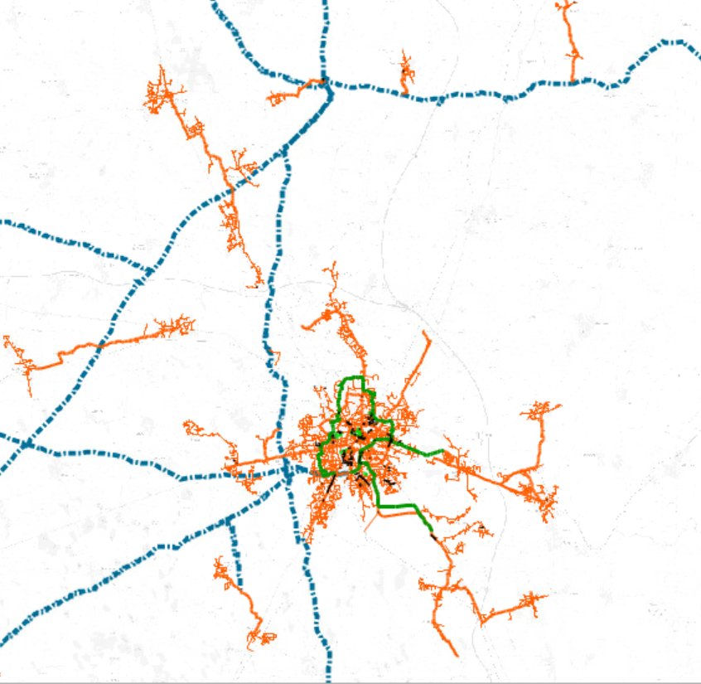
Un cas concret
Investissement
= I_{maill1}+ I_{maill2} + I_{maill3} + I_{rebours}
= 200 + 200 + 350 + 2 500 k€
= 3 250 k€
Volume
= Σ Débits x % + Gisement diffus (6 km autour réseaux)
= 200 x 90% +150 x 70% + (120+150)x40% + 500 x20%
= 493 Nm3/h
I/V = 6 592 €/Nm3/h
Projet 1
Contrat raccordt
90%
Maillage 1
Zone d’analyse pertinente
Maillage 2
Projet 3
Etude détaillée
40%
Projet 2
ICPE Déposé
70%
Rebours
Gisement diffus
Modalités de prise en charge Invest
I/V -> 4700 – 100% GRT/GRDF
Au-delà, l’investissement complémentaire à la charge des Porteurs de projet ou d’un tiers (collectivité…)
Maillage 3
Projet 4
Etude détaillée
40%

Slide 8
Renforcements
Attention, éléments non définitifs et non validés par le Ministre
Un projet de renforcement avec calcul du ratio Invest / Volumes probabilisés (I/V)
Quand un projet biométhane sature la capacité d’accueil
Le I intégrera-t-il les couts de raccordement ?
Probabilités pour les volumes définies par arrêté : 90% (contrat raccordement OK), 70% (ICPE OK), 40% (étude de raccordement OK), 20% (potentiel diffus à moins de 6km)
Jalon de déclenchement : étude détaillée (GRD) ou de raccordement (GRT) effectuée pour le ou les producteurs concernés
Un programme d’investissement soumis à la CRE
Jalon de déclenchement : autorisation ICPE obtenue
Co-établi et soumis à la CRE par les GRD/GRT concernés
Une validation par la CRE
au cas par cas
sous réserve d’un I/V plafond défini par arrêté 4700 €/m3/h (ex : V _{non probabilisé} > 532 m3/h si I _{rebours D/T seul} = 2,5 M€)
…et d’un bouclier d’investissement annuel : 2% des recettes annuelles du tarif ATRD ou ATRT
La CRE peut demander l’étude d’un projet de renforcement alternatif
Réalisation des investissements conditionnée à la signature du contrat de raccordement par le producteur concerné
Une possible prise en charge de coûts par les producteurs ou tiers si I/V > plafond

